Slide 1
OBJECTIVE VERDICT
현재 검증을 blind 성공이라고 부르면 안 된다
free q-spectrum 조건에서는 branch fraction과 parallel weight가 실패했다. Debye spectrum scale prior를 넣은 경우만 조건부로 맞았다.
정정된 결론
reconstruction error가 낮아도 topology, fraction, weight가 틀리면 분리 성공이 아니다.
FAIL
PASS*
NOT PURE
free q-spectrum blind separation
with Debye spectrum scale prior
not CP/tensor-only identifiability
Corrected interpretation after Debye branch/parallel mock test
01

Slide 2
SUCCESS CRITERIA
성공 기준은 residual이 아니라 physical recovery다
branch/parallel 분리라고 주장하려면 아래 기준을 동시에 통과해야 한다. 낮은 오차 하나만으로는 부족하다.
reconstruction
zero-lag/tensor residual이 낮아야 한다
q spectrum
각 Debye spectrum이 독립적으로 복원되어야 한다
concentration
shape뿐 아니라 amplitude/weight도 맞아야 한다
topology
branch edge와 branch fraction이 맞아야 한다
blindness
truth-derived spectrum norm/scale을 쓰면 blind가 아니다
Objective Debye branch/parallel evaluation
02

Slide 3
TEST SETUP
mock는 Debye equation과 atomic form factor로 만들었다
q-spectrum은 구조 변화에서 나온 Delta S(q)이고, kinetics는 branch와 parallel을 각각 독립적으로 구성했다.
Debye spectrum
Kinetic cases
I(q) = sum_i sum_j f_i(q) f_j(q)
* sin(q r_ij)/(q r_ij)
branch: 1 -> 2 and 1 -> 3
parallel: independent exponential channels
C/N/O/S atomic form factor 사용
delay tensor: t + delay surface
ground 대비 Delta S(q) 생성
Objective Debye branch/parallel evaluation
03

Slide 4
FREE Q-SPECTRUM RESULT
free spectrum 조건에서는 branch/parallel 판정이 실패했다
q spectrum을 완전히 자유롭게 두면, 농도 amplitude와 branching 정보가 spectrum scale/rotation으로 흡수될 수 있다.
case
truth
estimated
branch fraction
[0.706, 0.294]
[1.000, 0.000]
FAIL
branch edge F1
1.000 expected
0.571
FAIL
parallel weights
[0.52, 0.31, 0.17]
[0.998, 0.001, 0.0006]
FAIL
parallel rates
[8.5e11, 1.2e9, 5.2e7]
rate rel. err. 4.8e-4
PASS
판정
rate나 shape가 일부 맞아도 fraction/weight가 틀리면 branch/parallel 분리 성공이 아니다.
Objective Debye branch/parallel evaluation
04

Slide 5
WHY ERROR CAN MISLEAD
낮은 reconstruction error는 species 해석을 보장하지 않는다
S와 C 사이에는 scale/rotation freedom이 남는다. 같은 X를 여러 방식으로 설명할 수 있기 때문에 물리량 회복을 따로 검증해야 한다.
scale / rotation
X(q,t) = S(q) C(t)^T
X = (S A)(C A^-T)^T
same reconstruction
핵심
parallel weight와 branch fraction은 spectrum scale을 고정하지 않으면 물리적으로 해석하기 어렵다.
Objective Debye branch/parallel evaluation
05

Slide 6
PRIOR-ASSISTED RESULT
Debye spectrum scale prior를 넣으면 숫자는 매우 잘 맞는다
하지만 이 결과는 free/blind 분리의 증거가 아니라, 추가 물리 정보를 넣은 constrained recovery로 해석해야 한다.
metric
truth
estimated
branch fraction
[0.7059, 0.2941]
[0.7061, 0.2939]
PASS*
branch edge F1
1.000
1.000
PASS*
parallel weights
[0.52, 0.31, 0.17]
[0.51999, 0.30998, 0.17003]
PASS*
relerr
branch 0.00272
parallel 0.00263
LOW
asterisk
PASS*는 독립적인 Debye scale 정보가 있을 때만 유효하다는 뜻이다.
Objective Debye branch/parallel evaluation
06

Slide 7
WHY PASS* IS NOT BLIND
prior-assisted 성공은 방법론적으로 다른 주장이다
Debye norm prior가 mock truth에서 온 정보라면 알고리즘이 스스로 scale을 발견한 것이 아니다. 이 구분이 이번 결론의 핵심이다.
blind claim
constrained claim
data만으로 fraction/weight 발견
독립 Debye 구조/scale library 사용
q spectrum scale도 데이터가 결정
그 조건에서 branch/parallel 복원
현재 free run은 이 기준 실패
현재 prior-assisted run은 이 범주
Objective Debye branch/parallel evaluation
07

Slide 8
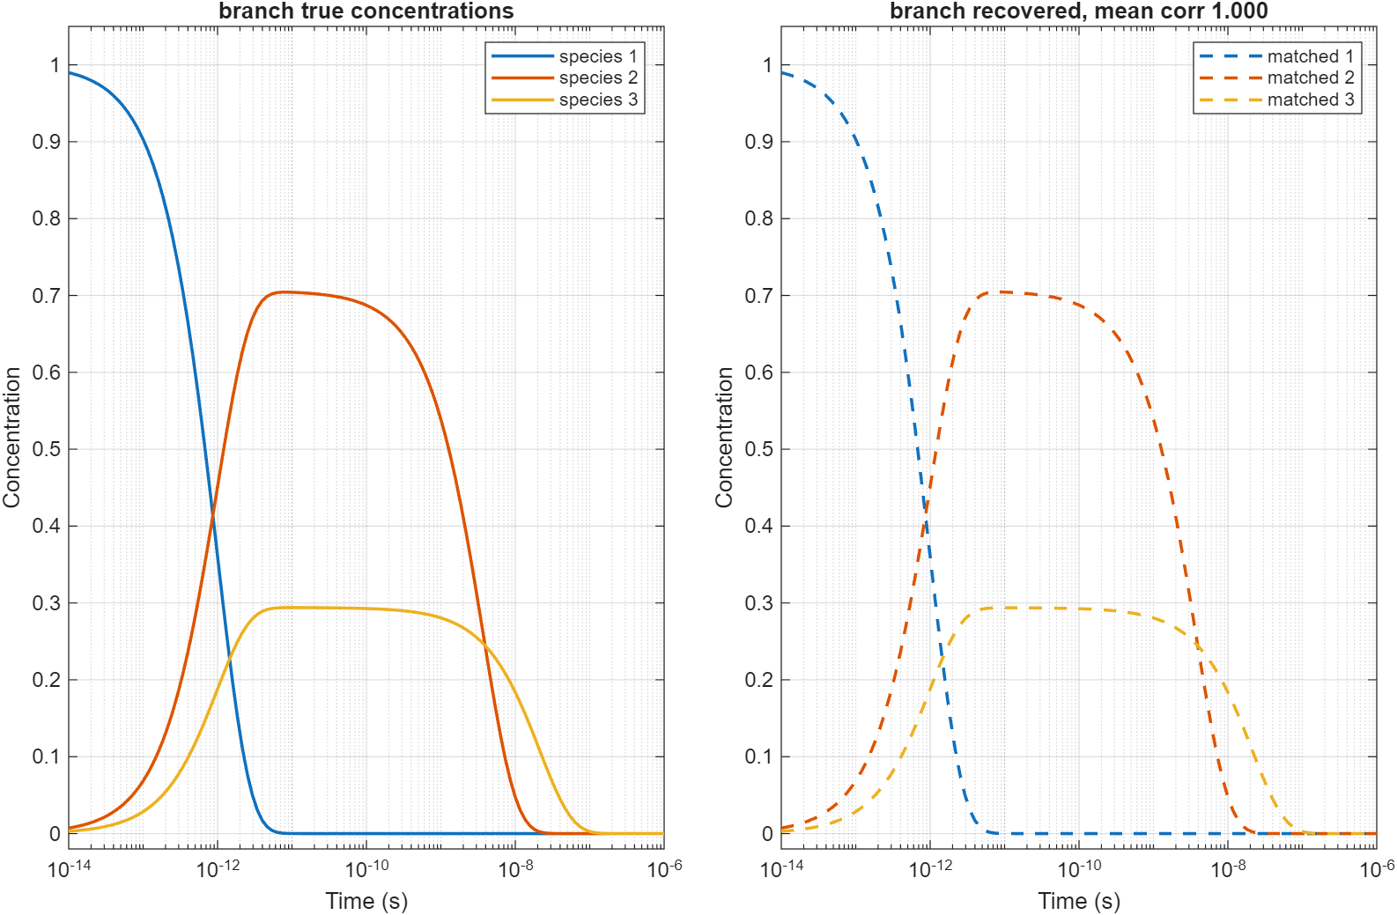
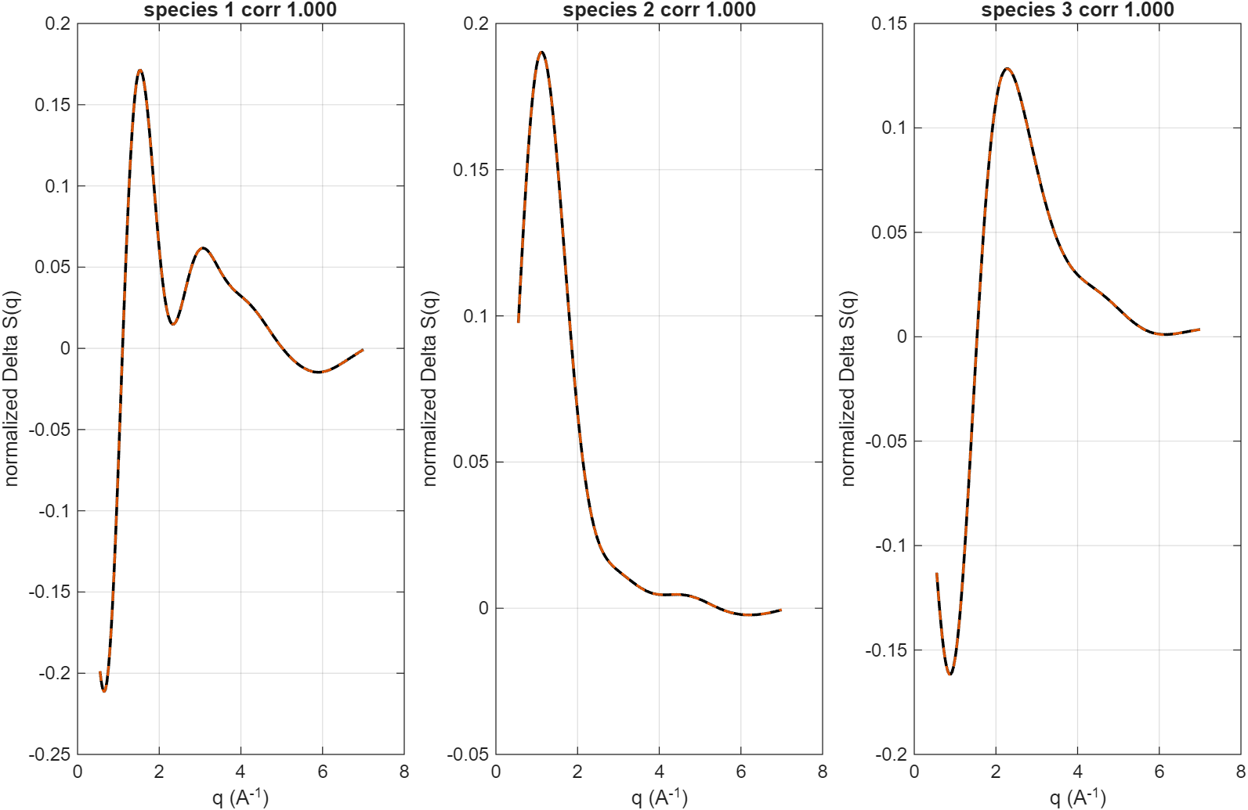
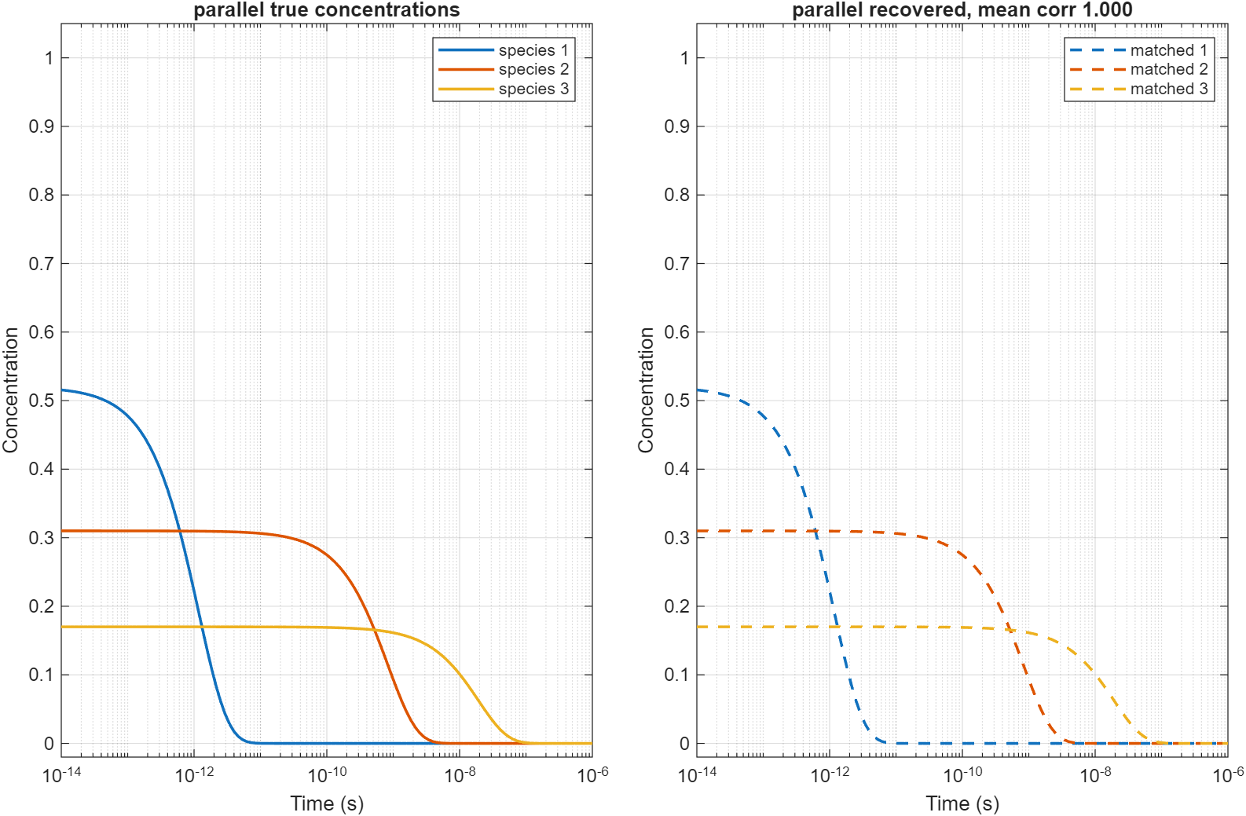
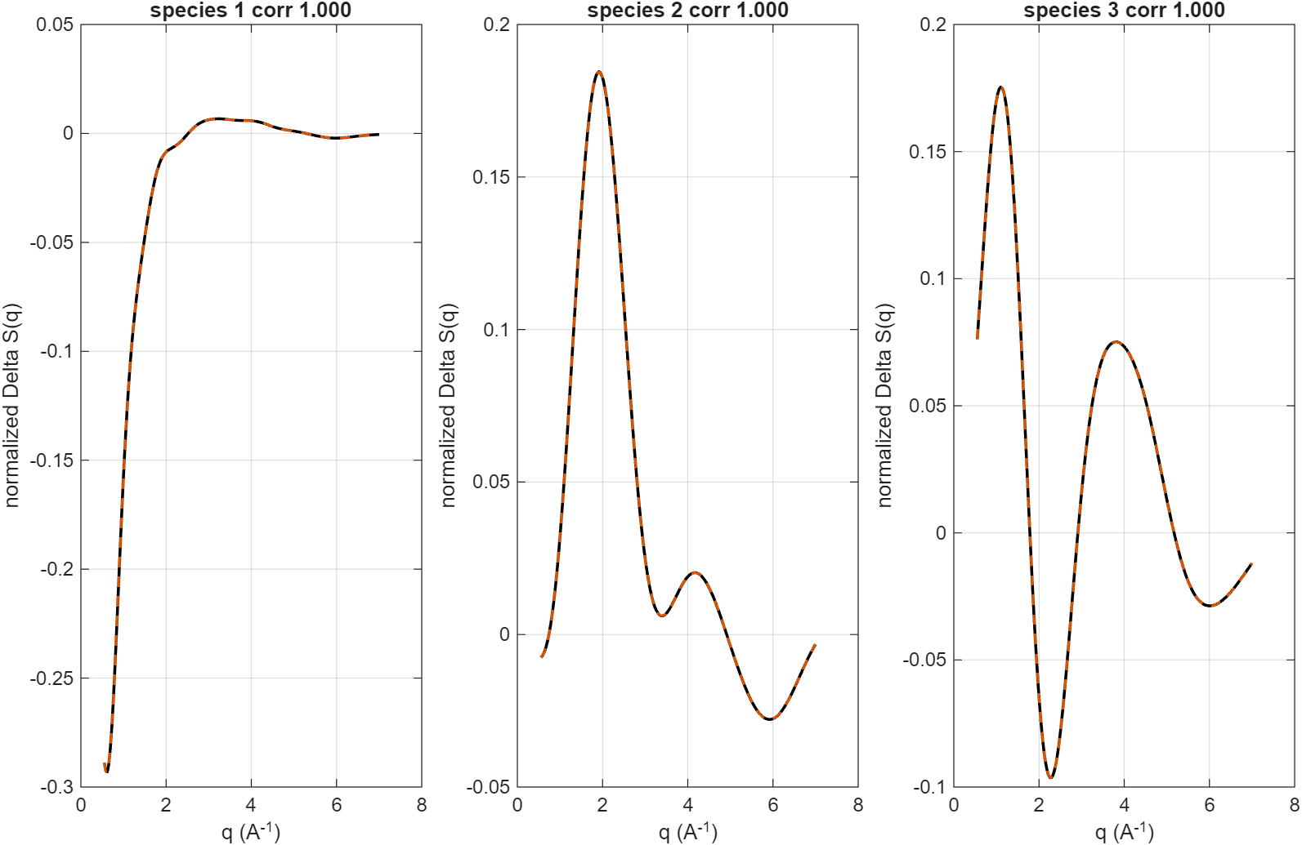
VISUAL EVIDENCE: CONDITIONAL ONLY
그림은 prior-assisted 조건에서의 회복을 보여준다
모양은 좋지만, 이 그림만으로 blind tensor separation이 성공했다고 말하면 안 된다.
branch concentration
branch q spectrum
parallel concentration
parallel q spectrum
Objective Debye branch/parallel evaluation
08

Slide 9
CLAIM LEDGER
현재 가능한 주장을 세 단계로 나누면 이렇다
서로 다른 수준의 주장을 섞으면 과대해석이 된다.
말하면 안 됨
말할 수 있음
조건부 주장
free q-spectrum open generator가 branch/parallel fraction까지 자동으로 분리했다.
Debye q-spectrum과 lifetime이 충분히 다르면 active signals/rates 분리 가능성이 높다.
독립적인 Debye spectrum scale prior가 있으면 branch fraction과 parallel weight도 복원 가능하다.
Objective conclusion, not optimistic interpretation
09

Slide 10
ALGORITHM IMPLICATION
branch/parallel까지 목표라면 free S(q)만으로는 부족하다
목표가 topology와 fraction이라면 q-spectrum을 완전 자유변수로 두는 설계는 scale ambiguity를 깨기 어렵다.
현재 free 방식의 약점
합리적 개선 방향
VarPro가 q spectrum amplitude를 자유롭게 조절
Debye-parametric S(q; structure) 모델
fraction/weight가 spectrum scale로 흡수
independent spectrum norm / scale constraint
low residual이 false confidence를 줌
fraction/weight는 mass conservation으로 해석
Objective Debye branch/parallel evaluation
10

Slide 11
NEXT VALIDATION PROTOCOL
다음 검증은 truth-derived prior 없이 해야 한다
이 단계를 통과해야 진짜로 branch/parallel 분리 알고리즘이라고 부를 수 있다.
1
2
3
4
blind mock set
no truth scale
independent prior only
failure report
seq / branch / parallel label을 숨기고 여러 seed 생성
S_normTarget처럼 정답에서 온 값 금지
구조 library 등 실험 전 계산 가능한 Debye prior만 허용
residual, edge F1, fraction error, weight error를 모두 공개
Objective Debye branch/parallel evaluation
11

